Slide 1
§2.9 函数的单调性与极值
一、函数单调性的判定法
二、函数极值的判定法
三、最大值与最小值问题

Slide 2
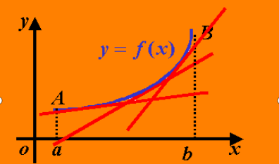
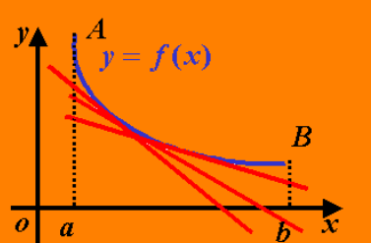


一、单调性的判定法
观察函数单调性与曲线切线斜率的关系：

Slide 3

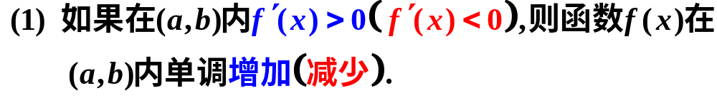
定理1

Slide 4









证(1)
由Lagrange定理,得
证(2): 充分性的证明与(1)类似. 必要性利用导数定义及极限的保号性.

Slide 5






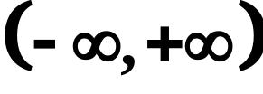
（1）定理1的条件(1)是一个充分条件.有时函数
注:
f(x)可以在个别孤立点x₀处 , 只要孤立点
不形成区间而在其他点 (或 )
也能断定 f(x)的严格单调性。
例如: y = x³在 x=0点处 而当 时,有
.所以y=f(x)=x³在区间 单调增加.
若函数在其定义域的某个区间内是单调的，则该区间称为函数的单调区间.

Slide 6
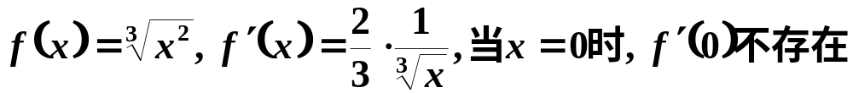


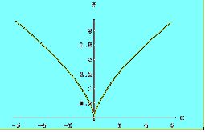

(2)一阶导数为零的点和一阶导数不存在的点
是函数单调区间可能的分界点.
例如
x>0时， ; x<0时, . 所以 f(x)分别在
(-∞，0] 及 [0，+∞) 单调减少和单调增加.
(3) 该定理对[a,b], [a,b), (a,b], (-∞,+∞)均成立.

Slide 7
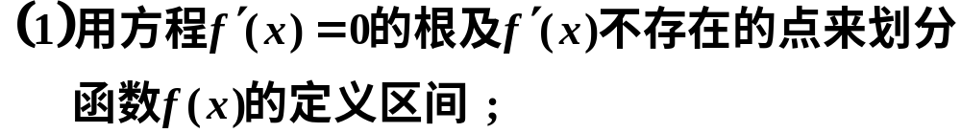
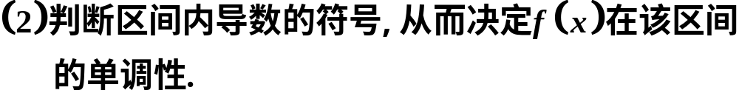
单调区间求法:

Slide 8








解
x
(-∞,1)
1
(1,2)
2
(2,+∞)
f′(x)
+
0
-
0
+
f(x)
↑
↓
↑

Slide 9
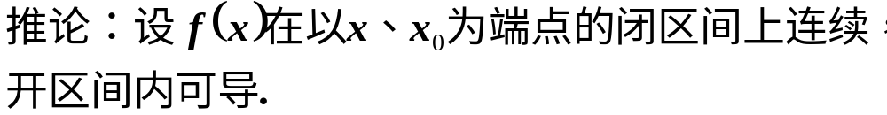
利用单调性证明不等式

Slide 10
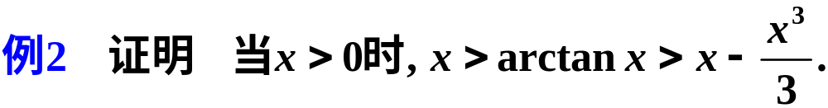
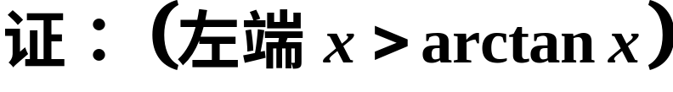
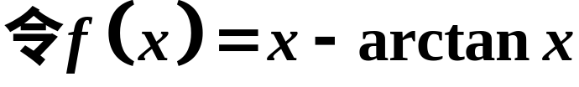
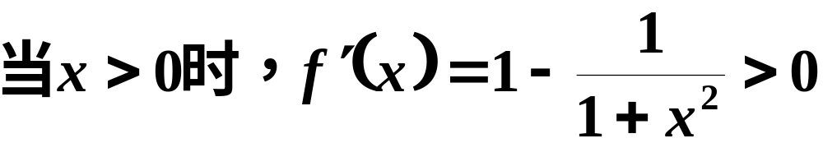





Slide 11
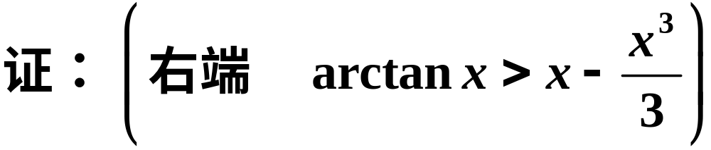
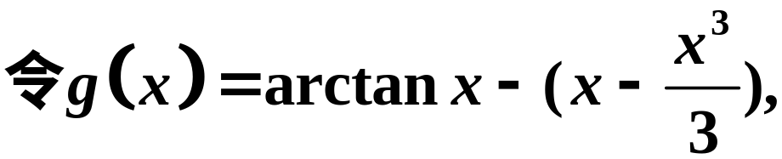
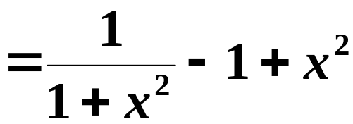
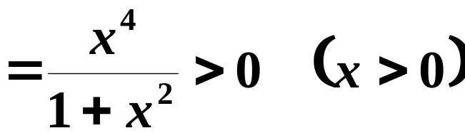



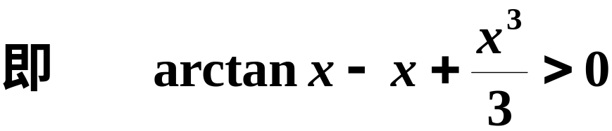
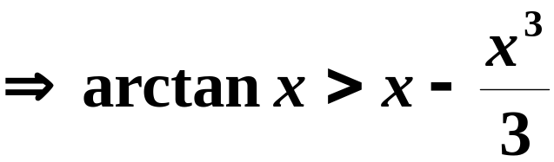
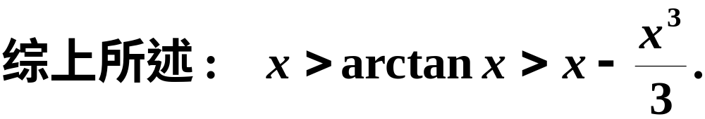

Slide 12
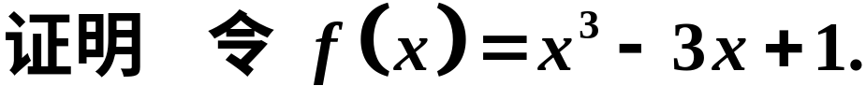
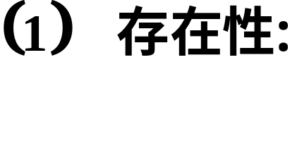
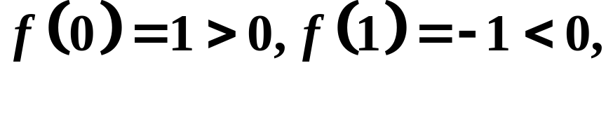
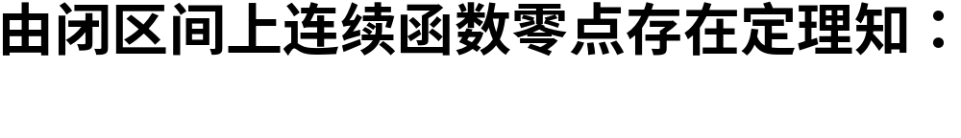
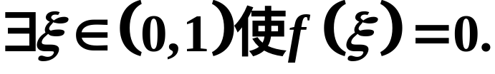
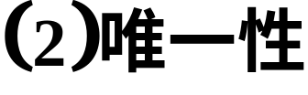
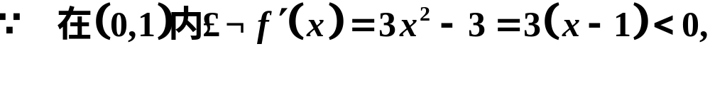

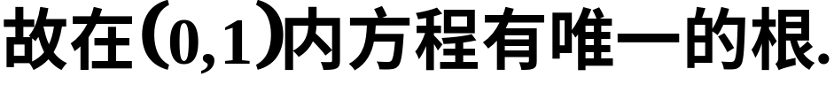

Slide 13



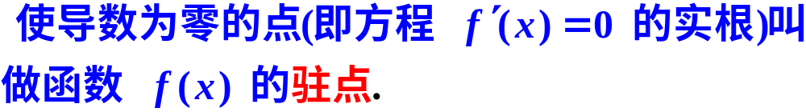
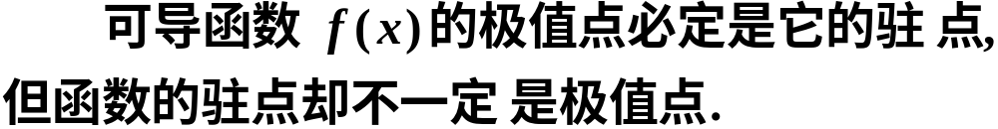



二. 函 数 极 值 的 判 定 法
费马定理 (必要条件)
设函数 在 处可导，若 是 的一个极值点，则
定义:
注1:
例如:

Slide 14
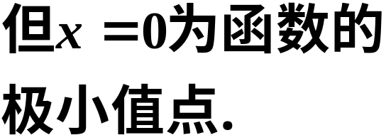

注2：导数不存在的点也可能是函数的极值点 。
总结：导数等于0的点与导数不存在的点都可能是函数的极值点 。这两种点统称为临界点。

Slide 15
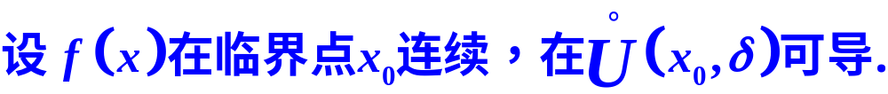
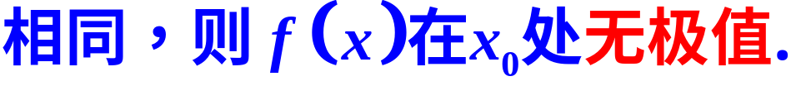
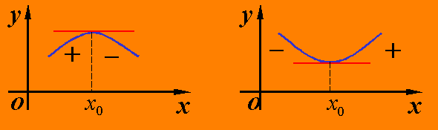

定理2(函数极值的第一充分条件)

Slide 16


















例4
解
列表讨论
极大值
极小值
↑
↓

Slide 17
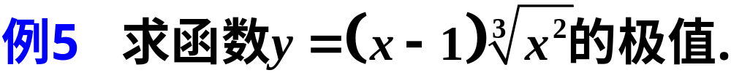
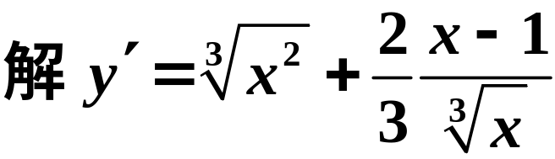
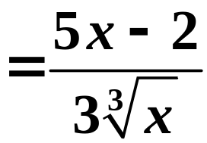
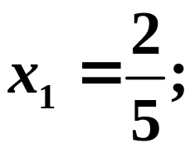

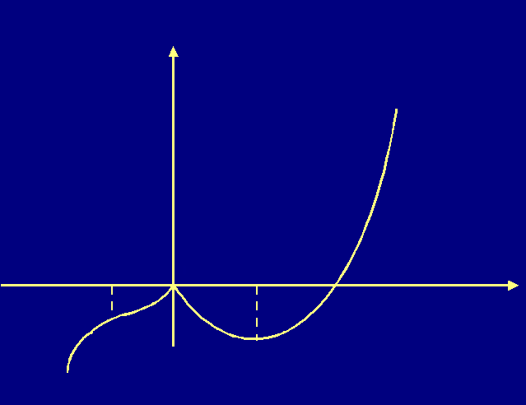

另外可得不可导点 x₂=0.
x
o
y
A

Slide 18
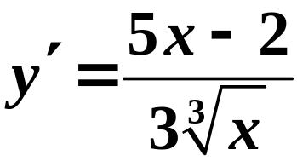


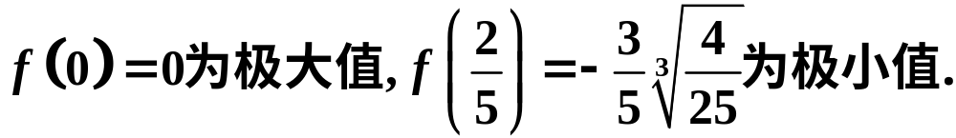
列表如下:
x
(-∞,0)
0
(0, )
( , +∞)
f′(x)
+
不存在
-
0
+
f(x)
↑
极大
↓
极小
↑

Slide 19
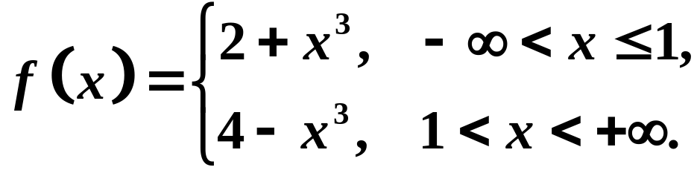
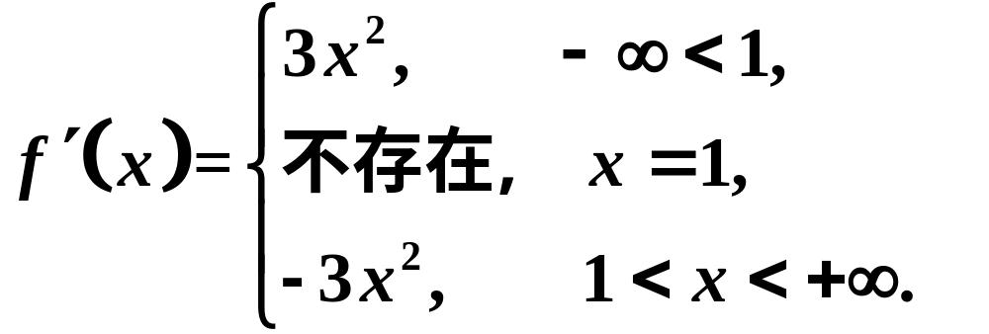
解 将函数表达式的绝对值去掉，得
经计算得

Slide 20
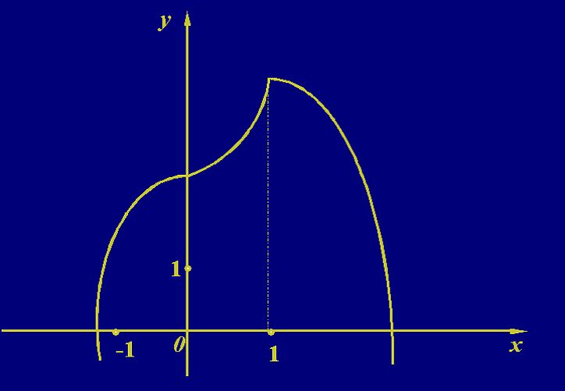
B
x
(-∞,0)
0
(0,1)
1
(1,+∞)
A
f′(x)
+
0
+
不存在
-
f(x)
↑
无极值
↑
极大
↓
故函数 f(x)在 x=1取得极大值 f(1)=3.

Slide 21
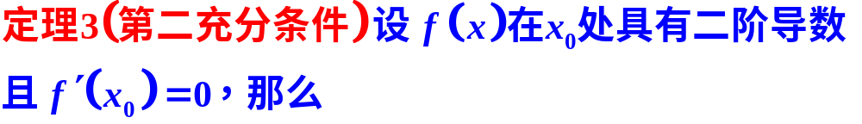
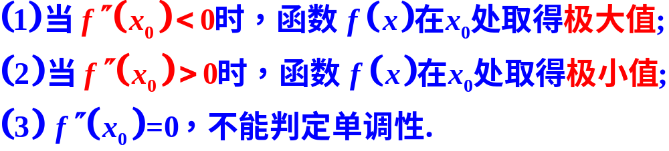
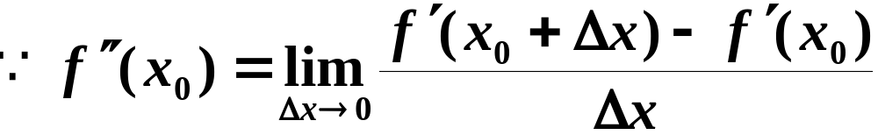







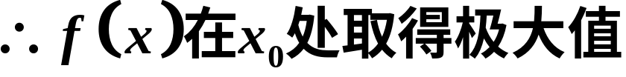
证

Slide 22












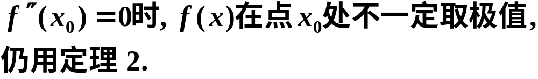
例7
解
注意:

Slide 23
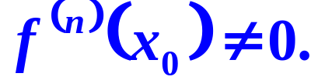
定理4 若函数f(x)在驻点x₀处的n阶导数存在，且

Slide 24
三. 最大值与最小值问题
最值的求法：
1.设 f(x)在闭区间[a,b]上连续，
(1).求驻点和不可导点;
(2).求区间端点及驻点和不可导点的函数值,
(3).比较大小, 最大者就是最大值, 最小者就是
最小值;

Slide 25





3 若 f(x)在(a,b)内只有一个极值，则这个唯一的
极大(小)值就是 f(x)在
[a,b]上的最大(小)值.

Slide 26




比较这些值的大小可得

Slide 27








证 将所证问题转化为求函数
在区间[0，1]上的最大值和最小值.
将区间端点与驻点处的函数值进行比较：

Slide 28





例10 要做一个容积为V₀的圆柱形储油罐，怎
样设计才能使用材料最省？
y
解 要使用料最少，就是要使
h
储油罐的表面积最小.
x
故 储油罐的表面积S为：

Slide 29




令 S′=0,得唯一的驻点
处取得极小值，由于只有
一个极值，所以也为最小值。 这时储油罐的高为
所以，当储油罐的高和底面直径相等时，所用材料最省.

